Slide 1
Good morning students

Slide 2
Introduction of teacher:
Biplab Chandra paul
Head Teacher, Auliabad gps
Madhobpur,Habiganj
bpaulhtgps@gmail.com

Slide 3
Learning Outcome
1.The students will be able to say the word meaning.

Slide 4
Students,tell me some word for A

Slide 5
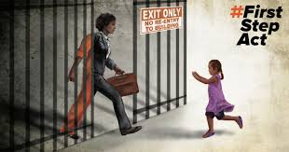
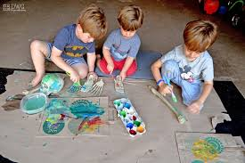
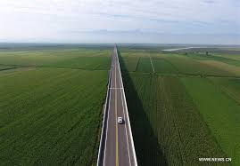
ACT
অভিনয় করা
ACTIVITY
কার্যকলাপ
AGAIN
আবার
ALONG
বরাবর

Slide 6
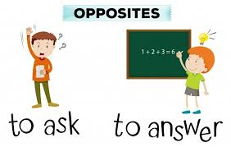
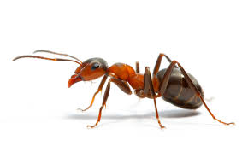
AIR
বাতাস
ANOTHER
অন্য
ANSWER
উত্তর
ANT
পিঁপড়া

Slide 7
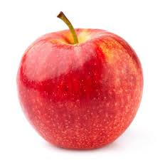
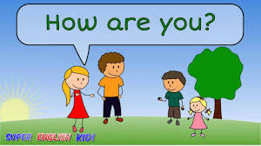
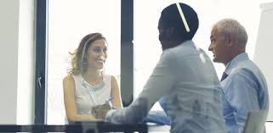
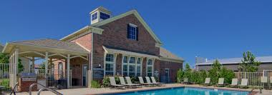
APPLE
আপেল
ARE
হয়
ASK
জিজ্ঞাসা
AT
তে

Slide 8
Thanks for your active participation.

